Slide 1
PROJET CYBER-DEF 2 — ÉQUIPE FASO SHIELD
eVDP
Plateforme nationale de divulgation coordonnée
de vulnérabilités et de Bug Bounty
Fonctionnement de la plateforme — présentation
Compétition ÉLITE IT 2026

Slide 2
CONTEXTE
Un canal officiel manquait au Burkina Faso
Aujourd'hui, un chercheur qui découvre une faille sur un service public ne sait souvent ni à qui l'annoncer, ni comment le faire sans risque juridique. Les organisations, de leur côté, n'ont pas de canal structuré pour recevoir ce type de signalement.
Ce qu'eVDP apporte
✓
Un point d'entrée unique, sécurisé et juridiquement encadré
✓
Un traitement tracé de bout en bout, avec responsabilités séparées
0
canal national officiel avant eVDP
✓
Une protection légale (safe harbor) pour le chercheur de bonne foi
72h
délai d'accusé de réception une fois eVDP en place
✓
Un volet Bug Bounty optionnel, avec récompense, sur le même moteur
90j
délai de divulgation coordonnée par défaut
02

Slide 3
VUE D'ENSEMBLE
Deux dispositifs, un seul moteur de traitement
Un signalement classique (VDP) et une soumission à un programme Bug Bounty partagent exactement le même modèle de dossier et la même machine à états. Seul le volet récompense est spécifique au Bug Bounty.
VDP — Divulgation coordonnée
Bug Bounty — Avec récompense
— Ouvert à tous, y compris de façon anonyme
— Compte obligatoire : email vérifié + MFA activé
— Aucune contrepartie financière
— Anonymat impossible (récompense à verser)
— Objectif : la correction et la divulgation coordonnée
— Étapes supplémentaires : sévérité, revue, approbation
— Délai de divulgation : 90 jours par défaut
— Récompense en XOF, tracée mais non versée par le système
03

Slide 4
SIGNALEMENT
Qui peut signaler une vulnérabilité, et comment ?
👤
🔑
🏆
Sans compte
Avec compte
Bug Bounty
Anonyme, un simple email de contact suffit pour recevoir un code de suivi.
Chercheur en sécurité ou utilisateur public — suivi complet dans son espace personnel.
Compte + email vérifié + MFA obligatoires. Anonymat impossible : une récompense peut être versée.
Seuls deux champs sont obligatoires dans le formulaire : le titre et la description. Tout le reste (CVSS, CWE, pièces jointes...) peut être complété plus tard par l'équipe de triage.
04

Slide 5
GOUVERNANCE
Dix rôles, des permissions jamais implicites
Chaque action sensible (trier, assigner, fixer la sévérité, approuver une récompense, publier) exige une capacité précise — aucun rôle n'hérite d'un droit qui ne lui est pas explicitement accordé.
Coordinateur national
Analyste CSIRT
Agent de triage
Pilote l'ensemble : triage, assignation, approbation, publication
Traite au quotidien : triage, sévérité, propose une récompense
Qualifie les dossiers entrants — ni assignation, ni publication
Responsable / DSI d'organisation
Chercheur (sécurité / Bug Bounty)
Auditeur
Traite la remédiation de sa structure uniquement
Peut uniquement soumettre un signalement
Lecture seule stricte : aucune action de modification
05

Slide 6
ÉTAPES 1 — 2
De la soumission à la prise en charge
1
Soumission
Le déclarant envoie son signalement — avec ou sans compte.
2
Notification immédiate
Tout le pool CSIRT actif est notifié en même temps : Coordinateur, Analystes, Agents de triage.
3
Visibilité totale
Chaque membre du CSIRT voit qui traite déjà quoi — impossible de doubler un dossier sans le savoir.
4
Assignation formelle
Seuls le Coordinateur et les Analystes CSIRT peuvent assigner un dossier à quelqu'un.
Seule l'étape 1 (soumission) est automatique. Toutes les suivantes, y compris « Reçu » et « Accusé de réception », exigent un clic explicite d'un membre du CSIRT — aucun délai ne les déclenche tout seul.
06

Slide 7
ÉTAPE 3
Le triage : sévérité, CVSS et CWE
Le score CVSS v3.1 est calculé localement par la plateforme (spécification officielle FIRST, aucun appel externe), puis traduit automatiquement en sévérité.
9.0 - 10.0
7.0 - 8.9
4.0 - 6.9
0.1 - 3.9
0
Critique
Élevée
Moyenne
Faible
Informative
Qui peut trier et fixer la sévérité ?
Coordinateur national, Analyste CSIRT, Agent de triage — et personne d'autre. La catégorie CWE (type de faille) n'est jamais un texte libre : c'est une liste de référence fixe (« CWE-XXX »), garante de statistiques cohérentes.
07

Slide 8
ÉTAPE 4
Comment un dossier rejoint une organisation ?
1
À la soumission
2
Lors du triage
Organisation choisie explicitement par le déclarant, ou organisation propriétaire du programme visé.
Réattribution manuelle possible par le CSIRT si aucune organisation n'a pu être déterminée automatiquement.
Aucun rapprochement automatique par produit
Dès qu'une organisation est connue sur le dossier, ses membres responsables, DSI ou contacts sécurité sont automatiquement ajoutés comme participants — sans action manuelle du CSIRT.
08

Slide 9
ÉTAPE 5
Ce que l'organisation peut faire — et ne peut pas faire
PEUT
NE PEUT PAS
✓
Voir les dossiers de sa propre organisation
✕
Trier ou valider elle-même un signalement
✓
Faire progresser le statut (contact, remédiation, correctif disponible)
✕
Fixer sa propre sévérité (CVSS)
✓
Publier des messages aux participants, y compris au niveau interne
✕
S'auto-approuver une récompense
✓
Proposer une récompense (programme Bug Bounty)
✕
Publier seule un advisory
09

Slide 10
SUIVI
Comment le déclarant est-il tenu informé ?
Avec compte
Sans compte (anonyme)
Notification directe dans son espace personnel et par email, à chaque étape clé : accusé de réception, demande d'informations, validation, rejet...
Page de suivi par code — même réponse, valide ou non, pour ne jamais laisser deviner l'existence d'un dossier.
5 statuts publics — volontairement plus simples que les 25 statuts internes
Reçu
→
En cours d'analyse
→
Correction en cours
→
Résolu
→
Clôturé sans suite
10

Slide 11
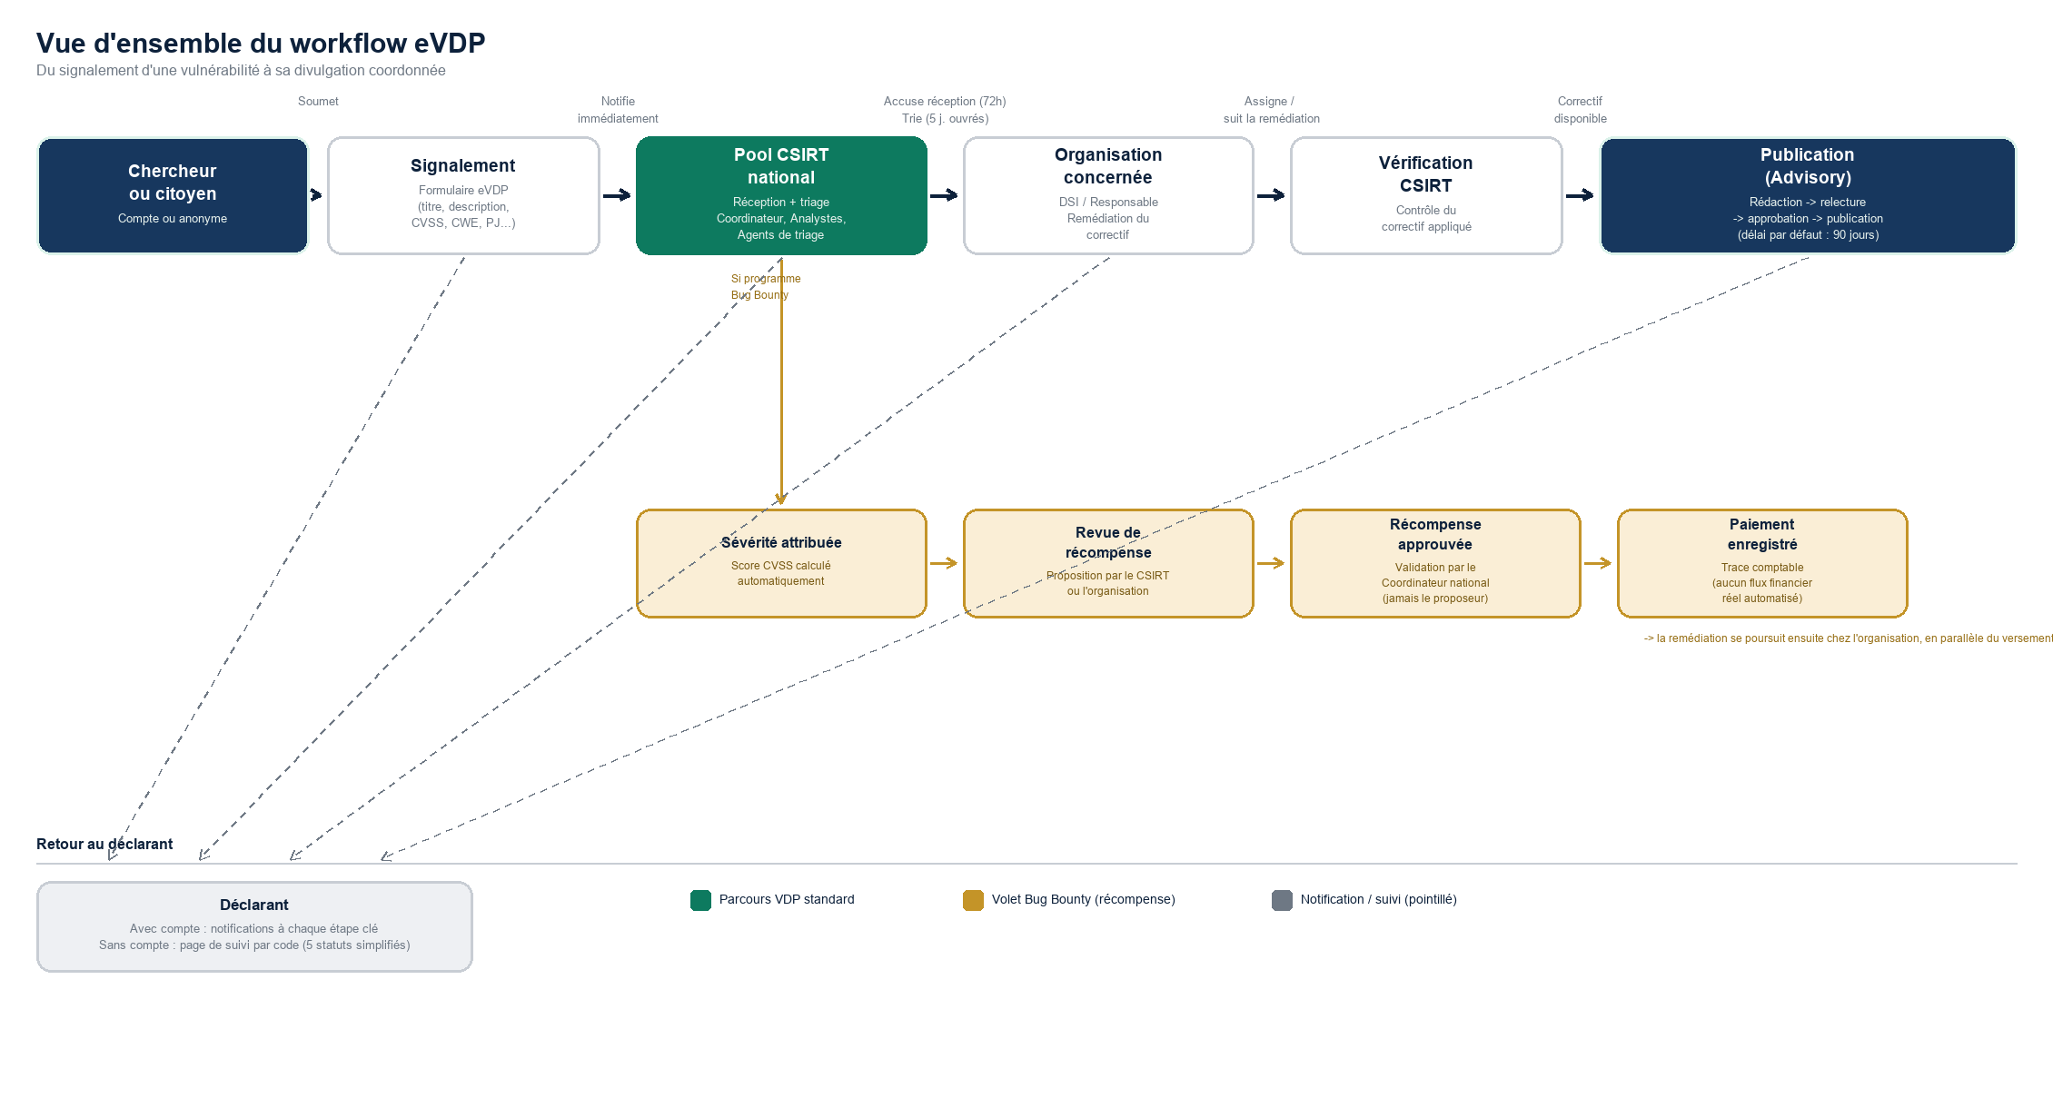
SYNTHÈSE
Vue d'ensemble du workflow complet
11

Slide 12
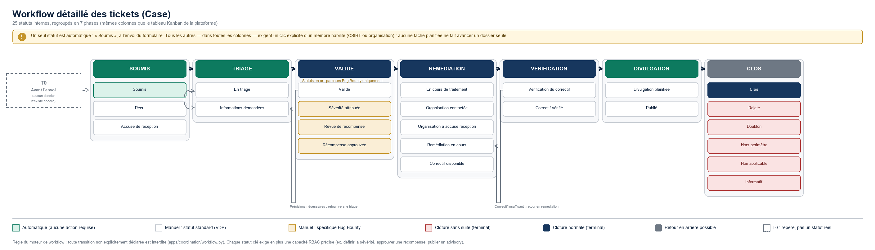
SECTION DÉDIÉE
Le workflow détaillé des tickets (25 statuts)
Règle du moteur : toute transition non explicitement déclarée est interdite. Chaque statut clé exige en plus une capacité RBAC précise.
12

Slide 13
SUR LE TERRAIN
Qu'est-ce qu'on voit en ouvrant un ticket ?
En-tête
Contenu du dossier
Fiche & historique
Titre, sévérité, statut
Rapport complet (description, PoC, impact)
Déclarant, organisation, analyste assigné
Type de workflow (VDP / Bug Bounty)
Messagerie sécurisée avec l'équipe
Échéances SLA, chronologie complète
CVSS, CWE, CVE, score de priorité
Pièces jointes + statut antivirus
Historique des 30 derniers changements de statut
Les formulaires d'action ne s'affichent que si on a le droit
Changer le statut, trier, assigner, marquer doublon, planifier la divulgation — chaque bouton n'apparaît que si la personne connectée détient la capacité RBAC correspondante. Et chaque ouverture de dossier, autorisée ou refusée, est elle-même journalisée dans l'audit.
13

Slide 14
PROGRAMMES BUG BOUNTY
Qui lance et qui participe à un programme ?
Qui le crée ?
Qui participe ?
Coordinateur national, Analyste CSIRT — ou directement l'organisation elle-même (DSI, Responsable), sans dépendre exclusivement du CSIRT national.
Tout chercheur avec un compte authentifié, email vérifié et MFA activé. Le périmètre exact (domaines, API, applications...) est défini par le programme.
Un seul modèle, un seul moteur
VDP et Bug Bounty partagent le même périmètre, les mêmes règles, la même clause de sauvegarde légale (safe harbor) et le même moteur de gestion des dossiers. Seul le volet récompense est spécifique au Bug Bounty.
14

Slide 15
RÉCOMPENSES
Du dépôt au versement : quatre étapes, quatre rôles
1
2
3
4
Proposer
→
Revoir
→
Approuver
→
Enregistrer le paiement
Coordinateur, Analyste CSIRT, DSI, Responsable d'organisation
Avis déposé — pas encore une décision finale
Coordinateur national uniquement
Trace comptable, capacité très restreinte
Auto-approbation explicitement bloquée par le code
La personne qui propose une récompense ne peut jamais l'approuver elle-même — vérifié programmatiquement. Le système ne déclenche aucun flux financier réel : chaque paiement est une trace comptable (méthode, référence), une intégration avec un prestataire de paiement viendra s'y brancher plus tard.
15

Slide 16
CONFIANCE
Sécurité et gouvernance intégrées par conception
🔒
📜
⚖
MFA obligatoire
Traçabilité intégrale
Séparation des tâches
Pour tous les rôles nationaux et d'organisation — pas en option.
Chaque transition, chaque refus est journalisé dans l'audit.
Proposer ≠ approuver ; rédiger ≠ publier — jamais la même personne.
🧮
🕵
💳
CVSS calculé localement
Signalement anonyme protégé
Aucun flux financier réel
Spécification FIRST v3.1, sans aucun appel à un service externe.
Réponse identique, code valide ou non — rien à deviner.
Les récompenses sont tracées, pas exécutées automatiquement.
16

Slide 17
CONCLUSION
Un processus structuré,
tracé et adapté au Burkina Faso
eVDP formalise ce qui reste souvent informel : réception, qualification, suivi et clôture coordonnée d'un signalement — avec responsabilités séparées, traçabilité intégrale et retour systématique au déclarant, identifié ou anonyme.
Merci de votre attention
eVDP — CYBER-DEF 2 / FASO SHIELD — ÉLITE IT 2026

